Slide 1
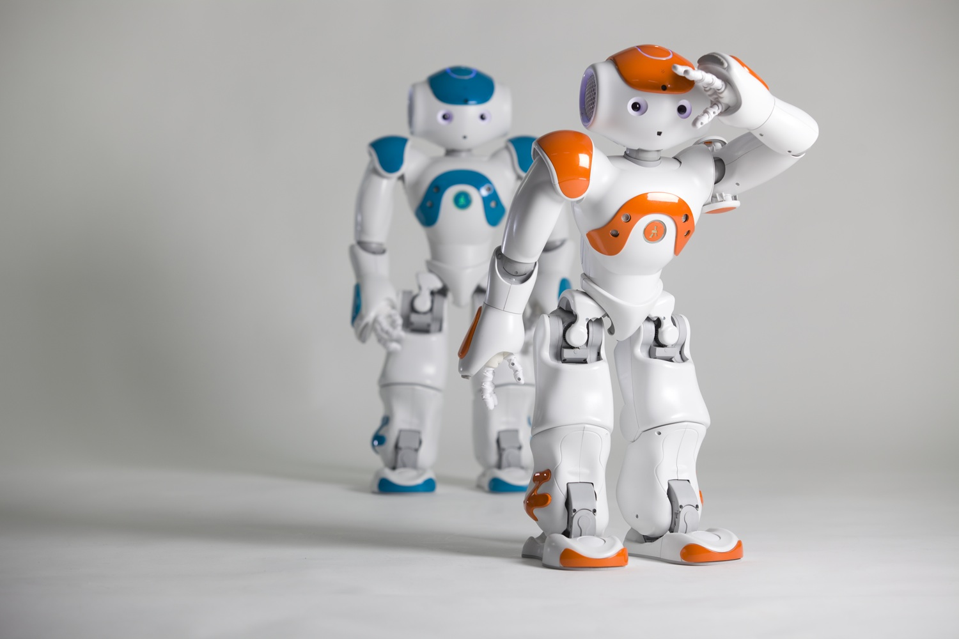
Mais que fait cet imbécile ?
C’est pas le célèbre Humoriste Daniel Funao ?

Slide 2
Ce que Daniel Funao va faire :
Raconter des blagues
Faire des sketchs
Apprendre des blagues (mais que les bonnes ;-) )
Concurrencer Gad Elmaleh

Slide 3
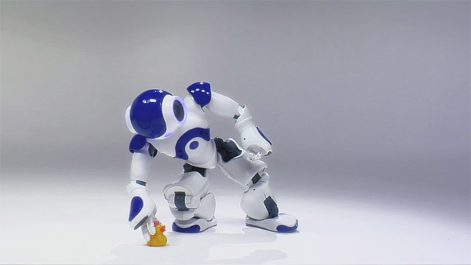
Mais ? ce n’est pas mon crane !!!!

